Slide 1
Data types and operations
Tipurile de date in python si operatii cu ele

Slide 2
Lectia de azi
Tipizarea (sau lipsa ei)
Tipuri de date (de baza)
Strings/Integers/Floats/Bools
Operatiuni pe tipuri de date
Algebra booleana

Slide 3
Implicit vs Explicit Data Typing
Implicit
Tipul este detectat automatic de catre compilator/interpreter
E mai usor de scris
Excplicit
Tipul este declarant de catre programator
IDE-urile vor fi mai precise
E mai convenabil in proiecte mari
my_number = 0
int myNumber = 0;
Dinamic
Variabila poate sa-si schimbe tipul
Erorile nu vor fi detectate (de obicei) pan la momentul rularii codului
Static
Variabila declarata cu un tip nu poate fi asignata o valoare de alt tip
Erorile de asignare vor fi detectate la compilare

Slide 4
Tipurile de date de baza in Python
Nume | Reprezinta
String | Text
Int (Integer) | Numere intregi
Float | Numere reale
Bool (Boolean) | Adevarat / Fals

Slide 5
Tipuri in python
Implicit
Explicit
my_int = 0 my_float = 0.0 my_string = 'String' my_bool = True
my_int: int = 0 my_float: float = 0.0 my_string: str = 'String' my_bool: bool = True

Slide 6
Python don’t care
my_int: int = 0 # Now the interpreter will know that this should be an int my_int = 'String' # The IDE will complain, but the code will run
my_float: float = 'Haha, Im a string'

Slide 7
Strings
Reprezinta de fapt o lista de caractere
Poate continue de la 0 pana la nelimitat* caractere
Se initializeaza prin ‘ ’ sau “ “
Supporta multe operatiuni
Sunt imutabile

Slide 8
Exercitiul
Printeaza 2 mesaje. Mesagele pot contine orice.
Mesajele sunt printate cu ajutorul functiei print(‘Mesaj’)

Slide 9
Operatiuni cu stringurile
my_string = 'Hello Python' my_lowercase_string = my_string.lower() # hello python my_uppercase_string = my_string.upper() # HELLO PYTHON my_swap_case_string = my_string.swapcase() # hELLO pYTHON
len(my_string) # 12 spaced_string = ' I have spaces around text ' no_space_string = spaced_string.strip() # Remove spaces on left and right no_left_space_string = spaced_string.rstrip() # Remove spaces from right only no_right_space_string = spaced_string.lstrip() # Remove spaces from left only
new_string = ‘Abba’
new_string.count(‘a’) # 1
new_string.count(‘b’) # 2
new_string.count(‘bb’) # 1

Slide 10
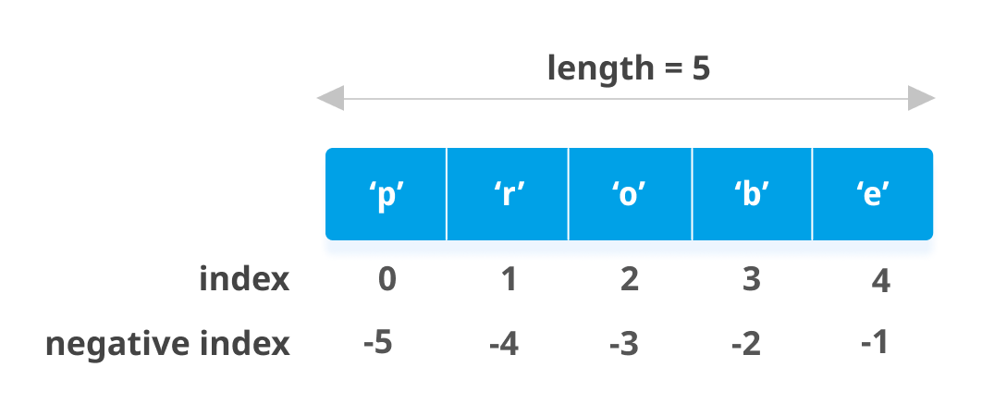
Listele

Slide 11
Accessarea partilor sau caracterelor in string
Prin str[x]
Prin str[x:y]
my_str = 'Hi!' print(my_str[0]) # H print(my_str[1]) # i print(my_str[-1]) # !
my_string = 'Some String' some = my_string[0:4] # Some string = my_string[5:] # String another_some = my_string[:4] # Some

Slide 12
Exercitii
Utilizatorul va tipari 2 cuvinte in consola: cu ajutorul functiei input()
Combina primele 3 caractere din primul cuvant cu primele 2 din al doilea cuvant
Printeaza rezultatul in consola
Exemplu:
Casa
Copac
Rezultat: CasCo

Slide 13
Numericile
Integer
Initializat prin int()
Reprezinta numerele intregi
Suporta toate operatiunile aritmetice
Float
Initializat prin float()
Reprezinta numerele reale
Suporta toate operatiunile aritmetice

Slide 14
Operatiile aritmetice
Operatiunea | Operator | Tipul rezultatului | Exemplu | Rezultat exemplu
Adunarea | + | Int/float | 5 + 2 | 7
Scaderea | - | Int/float | 5 - 2 | 3
Inmultirea | * | Int/float | 5 * 2 | 10
Impartirea | / | Float | 5 / 2 | 2.5
Modulo | % | Int/float | 5 % 2 | 1
Exponent | ** | Int/float | 5 ** 2 | 25
Floor division | // | Int | 5 // 2 | 2

Slide 15
Exercitii
Elaboreaza un program care va printa
Suma
Diferenta
Rezultatul inmultirii
Rezultatul impartitii
A doua numere, definite in variabile a si b
Exemplu:
a = 10
b = 2
Output:
12
8
20
5

Slide 16
Operatori de asignare alternativi
Acesti operatori de asignare se folosesc atunci cand ai nevoie sa schimbi valoarea unei variabile in referinta cu ea insasi
Operator | Exemplu (x = 5) | Rezultat
+= | x += 2 | 7
-= | x -= 2 | 3
*= | x *= 2 | 10
/= | x /= 2 | 2.5
%= | X %= 2 | 1
**= | X **= 2 | 25

Slide 17
Exemple
x = 3 x += 3 # x = 6 | Equivalent to x = x + 3 x -= 3 # x = 3 | Equivalent to x = x - 3 x *= 3 # x = 9 | Equivalent to x = x * 3 x /= 2 # x = 9 | Equivalent to x = x / 3

Slide 18
Booleans
Exprima valoare de adevar
Poate fi False sau True
Poate fi reprezentat si de 0 si 1 (in cazuri de aritmetica)

Slide 19
Operatiuni de comparare
Operatiunea | Operator | Tipul rezultatului | Exemplu | Rezultat exemplu
Mai mare | > | boolean | 5 > 2 | True
Mai Mic | < | boolean | 5 < 2 | False
Egal | == | boolean | 5 == 2 | False
Mai mare sau egal | >= | boolean | 5 >= 2 | True
 |  |  | 5 >= 5 | True
Mai mic sau egal | <= | boolean | 5 <= 2 | False
 |  |  | 5 <= 5 | True
Diferit | != | boolean | 5 != 2 | True
 |  |  | 2 != 2 | False

Slide 20
Exercitiu
Creaza un program care va calcula True daca numarul din variabila este par si va afisa False daca numarul din variabila este impar
Exemplu:
a = 10
True
a = 5
False

Slide 21
Algebra Booleana
Operator logic | Operator | Tipul rezultatului | Exemplu | Rezultat exemplu
AND | and | boolean | True and False | False
 |  |  | True and True | True
 |  |  | False and True | False
 |  |  | False and False | False
OR | or | boolean | True or False | True
 |  |  | False or True | True
 |  |  | True or True | True
 |  |  | False or False | False
NOT | not | boolean | not True | False
 |  |  | not False | True

Slide 22
Expressile de algebra booleana sunt evaluate ca cele matematice
Expresiile se evalueaza de la stinga la dreapta
Ex: True and False or True -> False or True -> True
Se permite sa ai paranteze, pentru a delimita blocuri de calcul
Ex: True and (False or True) -> True and True -> True
Limita e imaginatia
Ex: (True and False) or ((False and False) or (True or True) -> False or (False or True) -> False or True -> True

Slide 23
Exemple
age = 16 age_restricted = True access_denied = age < 18 and age_restricted # True and True print(access_denied) # True age_restricted = False access_denied = age < 18 and age_restricted # True and False print(access_denied) # False age_restricted = True age = 22 access_denied = age < 18 and age_restricted # False and True print(access_denied) # False

Slide 24
Negative Exemple
age = 16 age_restricted = True access_denied = age < 18 and age_restricted # True and True print(access_denied) # True age_restricted = False access_denied = age < 18 and age_restricted # True and False print(access_denied) # False age_restricted = True age = 22 access_denied = age < 18 and age_restricted # False and True print(access_denied) # False

Slide 25
Unde folosesc Boolean-ul
my_boolean = True if my_boolean: print("My boolean is True")

Slide 26
Exercitiu
Elaboreaza un program care va:
Cere numele utilizatorului din consola
Afisa “Ce nume lung” daca lungimea numelui este mai mare sau egal de 7 litere
Va afisa Merci + nume indiferent de lungimea numelui
Exemplu 1:
Input: Alexandru
Output:
Ce nume lung
Merci Alexandru
Exemplu 2:
Input:
Ana
Output:
Merci Ana

Slide 27
Compararea in cazul String-urilor
Compararea String-urilor e facuta diferit decat cea numerica
'a' < 'A' # False 'aa' < 'A' # False 'ABC' < 'ABc' # True 'ABC' == 'ABC' # True

Slide 28
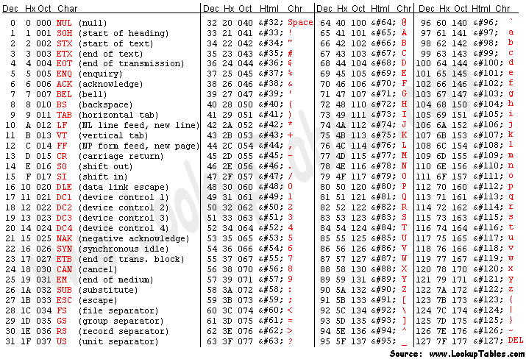
ASCII
Notes:
ASCII stands for American Standard Code for Information Interchange. Computers can only understand numbers, so an ASCII code is the numerical representation of a character such as 'a' or '@' or an action of some sort. ASCII was developed a long time ago and now the non-printing characters are rarely used for their original purpose. Below is the ASCII character table and this includes descriptions of the first 32 non-printing characters. ASCII was actually designed for use with teletypes and so the descriptions are somewhat obscure. If someone says they want your CV however in ASCII format, all this means is they want 'plain' text with no formatting such as tabs, bold or underscoring - the raw format that any computer can understand. This is usually so they can easily import the file into their own applications without issues. Notepad.exe creates ASCII text, or in MS Word you can save a file as 'text only'

Slide 29
Compararea in cazul String-urilor
Compararea String-urilor e facuta similar cu cea numerica
'a' < 'A' # False | 97 < 65 'aa' < 'A' # False | 97 < 65 (Second 'a' is ignored) 'ABC' < 'ABc' # True | 65, 66, 67 < 65, 66, 97 'ABC' == 'ABC' # True | 65, 66, 67 == 65, 66, 67
Stringurile sunt comparate caracter dupa caracter (se proceseaza ca o lista)
La primul rezlutat unde caracterul din prima primul string nu este egal cu cel din a doilea string, se evalueaza diferenta.

Slide 30
Exercitiu
Creaza un program care va afisa daca doua stringuri introduce la consola contin acelas text (indifferent de majuscule sau minuscule)
Exemplu:
1: Decembrie
2: decembrie
Rezultat: True

Slide 31
None
None exprima absenta de valoare
Singurul tip de operatii cu none sunt
Compararea prin ==
Compararea prin !=
Compararea prin is
Compararea prin is not

Slide 32
Questions ?

Slide 33
Homework
Lesson 2 on github

